Slide 1

Datenbanken und SQL
(Woche 1 - Tag 3)

Slide 2
Agenda
Entity-Relationship-Modell/Diagramm (Abschluss)
Schwache Entität
Definition
Motivation
Symbol
Attribut einer Relation
Definition
Motivation
Graphische Darstellung
Reflexive Relation
Definition
Motivation
Graphische Darstellung
Mehrstellige Relation
Definition
Motivation
Graphische Darstellung
Kardinalitäten

Slide 3
Schwache Entität

Slide 4
Schwache Entität -> Definition
Eine „Schwache Entität“ ist eine Entität, deren Existenz von einer anderen (übergeordneten) Entität des selben Modells abhängig ist.
Entsprechend werden Entitäten, für die eine solche Abhängigkeit nicht gilt, als „Starke Entitäten“ bezeichnet.
Eine übergeordnete Entität muss nicht notwendigerweise eine Starke Entität sein, da ihre Existenz selbst von einer weiteren Entität abhängig sein könnte.

Slide 5
Schwache Entität -> Motivation
Im Rahmen des Physikalischen Datenbankentwurfs sollte in der Regel dafür gesorgt werden, dass im Falle des Löschvorgangs einer übergeordneten Entität auch deren zugeordnete Schwache Entität („automatisch“) mit gelöscht wird.
Also sollte bereits während des Konzeptionellen Datenbankentwurfs vom Auftraggeber erfragt werden, bei welchen Entitäten es sich um „schwache“ handelt.

Slide 6
Schwache Entität -> Symbol
Haus
Raum
ist Teil von

Slide 7
Attribut einer Relation

Slide 8
Attribut einer Relation -> Definition
Im Rahmen des Konzeptionellen Datenbankentwurfs können wir seitens des Auftraggebers gelegentlich von Relationen erfahren, zu denen uns zusätzliche Informationen mitgeteilt werden.
Innerhalb eines ER-Diagramms können solche Informationen als Attribute der entsprechenden Relation dargestellt werden.

Slide 9
Attribut einer Relation -> Motivation
Während eines Konzeptionellen Datenbankentwurfs müssen wir vom Auftraggeber alle relevanten Elemente des Datenbankaufbaus erfragen. Dazu zählen dann aber natürlich auch die gegebenenfalls mitgeteilten Attribute einer Relation.
Solche Informationen sind bedeutsam, da Relationen mit Attributen während des Logischen Datenbankentwurfs als eigenständige Entitäten interpretiert werden.

Slide 10
Attribut einer Relation -> Darstellung im ERD
Datum (Beginn)
…
…
Datum (Ende)
…
…
Person
Verein
ist Mitglied von
Wir erfahren vom Auftraggeber zunächst, dass wir uns bei den Entitätstypen „Person“ und „Verein“ für die Relation „ist Mitglied von“ interessieren …
… anschließend erfahren wir aber auch, dass für diese Relation zusätzlich bekannt sein soll, wann diese Mitgliedschaft begann und wann sie (eventuell) endete.
dann aber sprechen wir in diesem Fall „im Grunde“ von dem Entitätstypen „Mitgliedschaft“ (ausgestattet mit den Attributen „Datum Beginn“ und „Datum Ende“).
(Diesen Entitätstypen werden wir aber erst innerhalb des logischen Datenbankentwurfs zwingend als solchen notieren müssen – im ERD kann es bei obiger Notation bleiben)

Slide 11
Reflexive Relation

Slide 12
Reflexive Relation -> Definition + Motivation
Falls Relationen zwischen Entitäten des selben Entitätstyps betrachtet werden, so werden diese als Reflexive (= „selbstbezügliche“) Relationen bezeichnet.
Beispiele:
2 Entitäten des Entitätstyps „Person“ könnten verheiratet sein
2 Entitäten des Entitätstyps „Auto“ könnten in einen gemeinsamen Unfall verwickelt gewesen sein
2 Entitäten des Entitätstyps „Land“ könnten geographische Nachbarn sein
…
Da jede vom Auftraggeber gewünschte Beziehung zu berücksichtigen ist, erklärt sich eine Motivation für diese Art von Relationen dann aber natürlich von selbst.

Slide 13
Reflexive Relation -> Darstellung im ERD (Beispiel 1)
…
…
Person
1
aktuell
verheiratet mit
1

Slide 14
Reflexive Relation -> Darstellung im ERD (Beispiel 2)
…
…
Land
m
geographischer
Nachbar von
n

Slide 15
Mehrstellige Relationen

Slide 16
Mehrstellige Relation -> Definition + Motivation
Bisher haben wir ausschließlich Relationen zwischen (höchstens) 2 Entitätstypen betrachtet. Diese werden auch als „Binäre Relationen“ bezeichnet.
Relationen zwischen mehr als zwei Entitätstypen werden „mehrstellig“ genannt.
Erneut erklärt sich unsere Motivation für die Beschäftigung mit solchen Relationen von selbst. Dies gilt umso mehr, als dass mehrstellige Relationen nicht stets in mehrere binäre Relationen transformiert werden können.
Wir werden mit der graphischen Darstellung für beide Fälle ein Beispiel betrachten.

Slide 17
Beispiel 1

Slide 18
Mehrstellige Relation -> Darstellung im ERD (Beispiel 1)
Chef
Diese mehrstellige Relation werden wir
„verlustfrei“(!) in mehrere binäre Relationen
transformieren können:
stehen in einem gemeinsamen Arbeitsverhältnis
Abteilungsleiter
Mitarbeiter

Slide 19
Mehrstellige Relation -> Darstellung im ERD (Beispiel 1)
Chef
Weiterhin erfahren wir (zumindest indirekt)
welcher Chef mit welchem Mitarbeiter
in einem gemeinsamen Arbeitsverhältnis steht
ist direkter Vorgesetzter von
Abteilungsleiter
ist direkter Vorgesetzter von
Mitarbeiter

Slide 20
Mehrstellige Relation -> Kardinalität (Beispiel 1)
Chef
Nun können wir auch die gültigen Kardinalitäten (bzw. Relationstypen) vom Auftraggeber erfragen, Beispiel:
Im vorliegenden Fall teilte uns der der Auftraggeber mit, dass jeder Mitarbeiter einen eindeutigen Abteilungsleiter und dieser einem eindeutigen Chef zugeordnet werden kann.
Dann ergeben sich folgende Relationstypen:
1
ist direkter Vorgesetzter von
n
Abteilungsleiter
ist direkter Vorgesetzter von
Mitarbeiter
1
n

Slide 21
Beispiel 2

Slide 22
Mehrstellige Relation -> Darstellung im ERD (Beispiel 2)
Kunde
Diese mehrstellige Relation werden wir nicht
„verlustfrei“(!) in mehrere binäre Relationen
transformieren können:
Sind (oder waren) Stakeholder an einem gemeinsamen Projekt
Projektleiter
Mitarbeiter

Slide 23
Mehrstellige Relation -> Darstellung im ERD (Beispiel 2)
Kunde
beauftragte
Projektleiter
wählte aus
Mitarbeiter

Slide 24
Mehrstellige Relation -> Darstellung im ERD (Beispiel 2)
Kunde
In diesem Fall gingen Informationen verloren,
denn wir können zwar zu jedem Kunden alle
Projektleiter benennen, die er jemals beauftragte
(so wie wir für jeden Projektleiter erfahren, welche Mitarbeiter er jemals auswählte), …
beauftragte
Projektleiter
wählte aus
Mitarbeiter

Slide 25
Mehrstellige Relation -> Darstellung im ERD (Beispiel 2)
Kunde
In diesem Fall gingen Informationen verloren,
denn wir können zwar zu jedem Kunden alle
Projektleiter benennen, die er jemals beauftragte
(so wie wir für jeden Projektleiter erfahren, welche Mitarbeiter er jemals auswählte), …
… aber die Information, welche „3er-Konstellation“
schon einmal an einem gemeinsamen Projekt arbeitete, lässt sich aus diesen beiden binären Relationen nicht mehr ablesen.
beauftragte
Projektleiter
wählte aus
Mitarbeiter

Slide 26
Mehrstellige Relation -> Darstellung im ERD (Beispiel 2)
Kunde
Im Rahmen des Konzeptionellen Datenbankentwurfs müssen wir in Fällen, in denen eine mehrstellige Relation nicht durch mehrere binäre Relationen aufgelöst werden kann, einen geeigneten weiteren Entitätstypen einführen, um darauf aufbauend die Kardinalitäten bestimmen zu können:
Sind (oder waren) Stakeholder an einem gemeinsamen Projekt
Projektleiter
Mitarbeiter

Slide 27
Mehrstellige Relation -> Darstellung im ERD (Beispiel 2)
Kunde
Der Auftraggeber teilte uns mit:
Jeder Kunde kann mehrere Projekte in Auftrag geben
Jedes Projekt hat einen eindeutigen Kunden
Jeder Projektleiter kann (im Laufe der Zeit) mehrere Projekte betreuen
Jedes Projekt hat einen eindeutigen Projektleiter
Jeder Mitarbeiter kann (im Laufe der Zeit) an mehreren Projekten arbeiten
Jedes Projekt kann von mehreren Mitarbeitern bearbeitet werden
Daraus ergeben sich folgende Kardinalitäten:
1
beauftragt
n
Projekt
n
m
bearbeitet
von
leitet
1
n
Projektleiter
Mitarbeiter

Slide 28
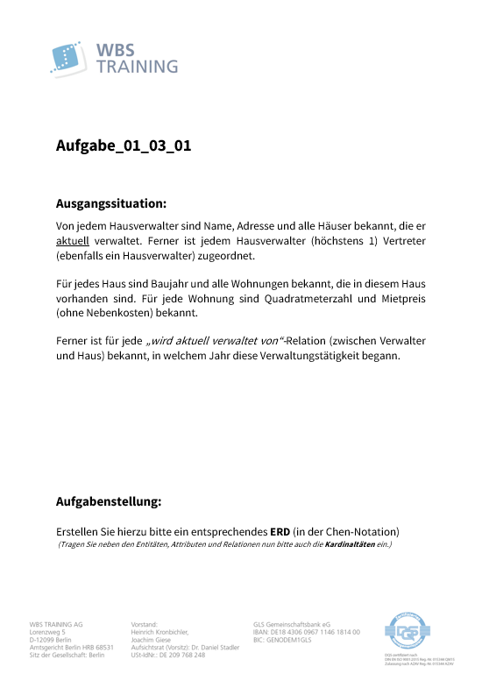
Gemeinsame Übung („Live-Coding“) -> A_01_03_01

Slide 29
Vielen Dank für Ihre Aufmerksamkeit!

